Slide 1

CONSIDERACIONES DE DERECHO PENAL MATERIAL Y PROCESAL AL HILO DE LA SENTENCIA DEL CASO
«ISABEL CARRASCO»
XIX Seminario Interuniversitario Internacional de Derecho Penal
Universidad de Alcalá de Henares
Profa. Dra. Isabel Durán Seco
3 de junio de 2016

Slide 2
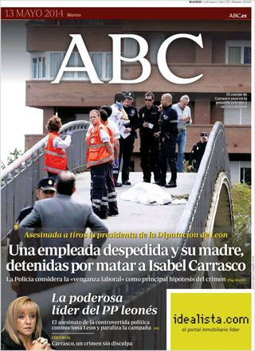
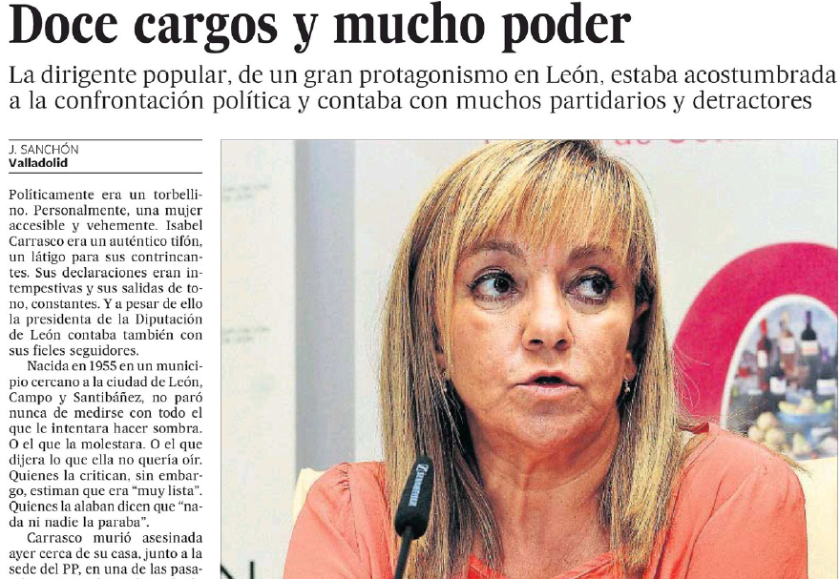

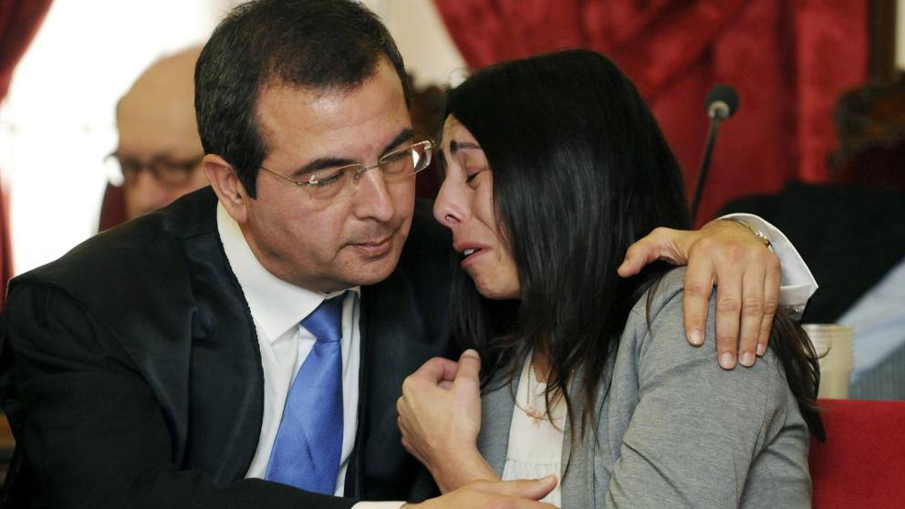
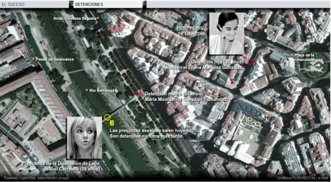

Slide 3
Temas objeto de análisis
1. Hechos probados (según la SAP)
2. La Sentencia
3. La promesa previa de auxilio posterior posterior. ¿Cómo calificarla?
  3.1. Es una forma de participación
  3.2. Es un delito de encubrimiento
  3.3. Posición intermedia
4. El veredicto. Vinculación del Magistrado-Presidente

Slide 4
Hechos probados

Slide 5
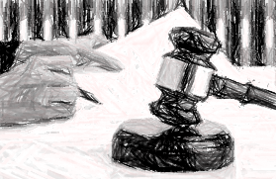
La sentencia
Estructura
  Antecedentes procesales
  Hechos Probados
  Fundamentos de Derecho
      1. Consideraciones previas
          Carácter mixto del Jurado y funciones del jurado y Magistrado-Presidente
          Solidaridad entre el Jurado y el Magistrado-Presidente
          Vinculación del Magistrado-Presidente al Veredicto del Jurado
          Significado de la Vinculación del Magistrado-Presidente al veredicto de culpabilidad

Slide 6
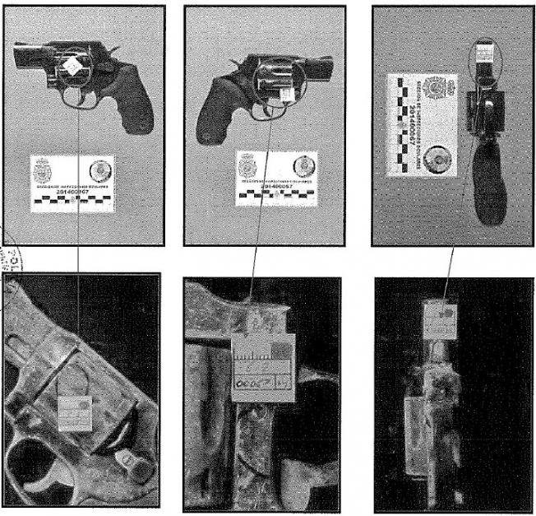
La sentencia
  2. Motivación de la prueba
    2.1. Motivación de la prueba ante el TJ
    2.2. Control de la motivación de la prueba exigido por el principio de presunción de inocencia
    2.3. Existencia, validez y carácter inculpatorio de la prueba examinada en el caso concreto
    3. Calificación de los hechos declarados probados
    3.1. Asesinato. Autoría y participación. Distinción. Conducta de Doña Graciela.
    3.2. Atentado
    3.3. Encubrimiento
    3.4. Tenencia ilícita de armas

Slide 7
La sentencia
  4. Circunstancias Modificativas Responsabilidad Criminal
  4.1 Reparación parcial del daño
  4.2. Eximente incompleta anomalía psíquica
  5. Penalidad
  6. Responsabilidad Civil
  7. Costas procesales
  8. Deducción testimonios
  9. Suspensión condicional de las penas y el indulto
  10. Libertad provisional
  EL FALLO

Slide 8
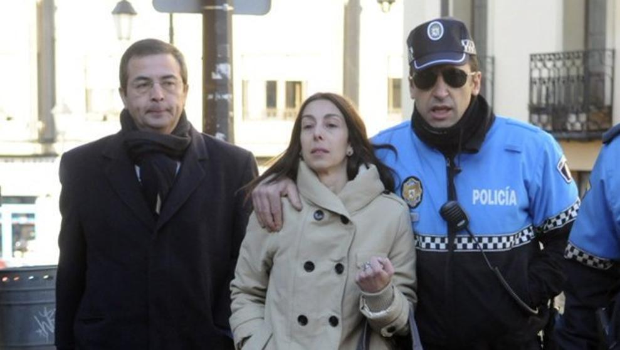
La promesa previa de auxilio posterior ¿Cómo ha de calificarse?
Auxilio posterior que responde al cumplimiento de una promesa previa
  1. Es una forma de participación. Minoritaria y clásica. Concierto previo
  2. Es siempre una conducta de encubrimiento
  3. Será participación si tuvo alguna influencia psíquica, si refuerza la decisión del autor. En otro caso será encubrimiento

Slide 9
El veredicto. Vinculación del Magistrado-Presidente
1. ¿Qué es el objeto del veredicto? Art. 52 LOTJ
    Narración hechos alegados por las partes
    Hechos que puedan determinar la estimación de una causa de exención de la responsabilidad
    Narración hechos que puedan determinar el grado de ejecución, participación y modificación responsabilidad. Dificultad de separarlos de los del tipo penal.
    Hecho delictivo por el que el acusado ha de ser declarado o no culpable

Slide 10
El veredicto. Vinculación del Magistrado-Presidente
2. ¿Qué significado tiene el pronunciamiento sobre la responsabilidad? El nomen iuris. Hecho justiciable/hecho delictivo. Se sustituyó delito por hecho delictivo en el debate parlamentario
  El pronunciamiento sobre la culpabilidad constituye un reproche global que ha de ser coherente con los pronunciamientos sobre los hechos. Debe proponerse con una redacción fáctica. No se deben incluir conceptos jurídicos.
  STS 26-07-2000 (a la que siguen otras muchas): «El objeto del veredicto no debe contener calificaciones jurídicas y el Jurado no debe pronunciarse sobre esos extremos. Si lo hiciera, por una defectuosa redacción del objeto del veredicto no puede afirmarse que el Magistrado-Presidente quede vinculado al realizar la calificación al indebido pronunciamiento del Jurado»

Slide 11
El veredicto. Vinculación del Magistrado-Presidente
3. Caso concreto: afirmaciones del veredicto
  Doña Graciela es culpable del asesinato de Doña Matilde. El MP la elimina. Argumento: es una calificación jurídica
  Doña Graciela contribuyó a la muerte de Doña Matilde, pero lo hizo con una aportación no esencial o decisiva, es decir de forma prescindible e innecesaria para la ejecución de dicha muerte. El MP lo deja en los hechos probados, pero los califica como encubrimiento

Slide 12
El veredicto. Vinculación del Magistrado-Presidente
4. La devolución del objeto del veredicto. ¿Cuándo es necesario?
  Cuando se contengan decisiones inconciliable entre sí o que se destruyan unas a las otras:
    Contradicción en los hechos probados
    Contradicción entre los hechos probados y la declaración de culpabilidad
  Caso concreto

Slide 13
Conclusiones
Sin duda la sentencia puede ser objeto de discusión
El fallo al que llega el Magistrado-Presidente es defendible
La solución es la que mejor se adapta a una solución de justicia material
No deben incluirse calificaciones jurídicas en el objeto del veredicto
La promesa de auxilio posterior si no se prueba que haya reforzado la idea de delinquir del autor es un delito de encubrimiento (si se realiza la actividad en cuestión). En el caso concreto no hay dato fáctico alguno que indique que se influyó en la decisión de matar

Slide 14

CONSIDERACIONES DE DERECHO PENAL MATERIAL Y PROCESAL AL HILO DE LA SENTENCIA DEL CASO
«ISABEL CARRASCO»
Dra. Isabel Durán Seco
idurs@unileon.es

